Slide 1
8. Sınıflar lgs bilgilendirme
BİRSEN DEMİR
Psikolojik Danışman

Slide 2
1. Tarafını belirle a. Sınavlı Alan Okullar b. Sınavsız Alan Okullar
Çalışma stilin ona göre şekillenmeli.

Slide 3
2. Sınav süresi 155 dakika
Soru Sayısı: 90 soru

Slide 4
2.
Sözel Bölüm
Ders | Soru Sayısı | Sınav Başlama Saati | Sınav Süresi
Türkçe | 50 | 09.30 | 75 dakika
İnkılâp Tarihi
Din Kültürü
Yabancı Dil
Arada 45 dk mola
Sayısal Bölüm
Ders | Soru Sayısı | Sınav Başlama Saati | Sınav Süresi
Matematik | 40 | 11.30 | 80 dakika
Fen ve Teknoloji

Slide 5
Sözel Bölüm:
Türkçe: 20 soru
İnkılap : 10 soru
Din K. : 10 soru
İngilizce: 10 soru

Slide 6
Sayısal Bölüm:
Matematik: 20 soru
Fen: 20 soru

Slide 7
3. Sınavda sadece 8. sınıf konularından sorumlu olacağız.

Slide 8
4. Soruların Zorluğu
Yıllara göre değişmekle beraber Matematik, Fen ve Türkçe soruları öğrencileri daha çok zorlayabilmektedir.

Slide 9
5. Eski nesil soru
Yeni nesil soru

Slide 10
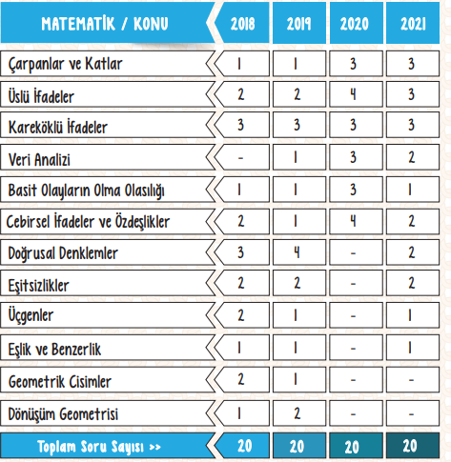

Slide 11
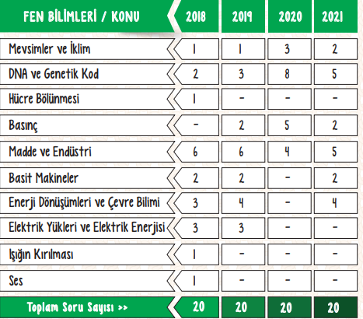

Slide 12
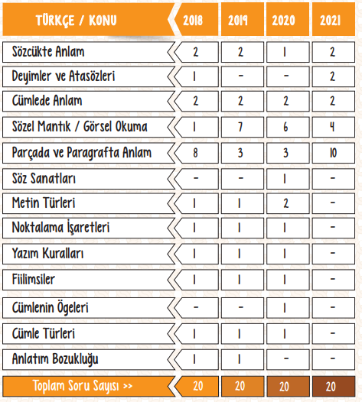

Slide 13
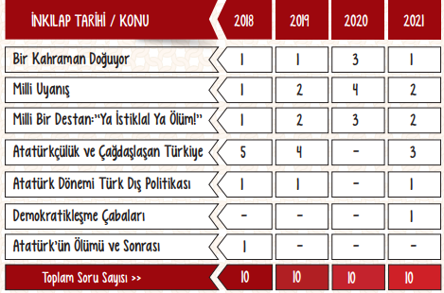

Slide 14
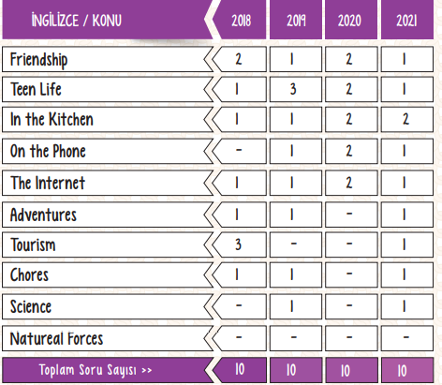

Slide 15
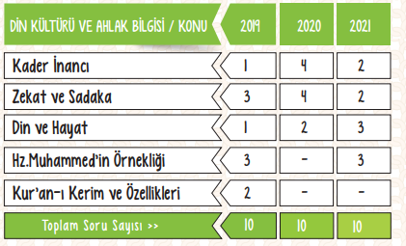

Slide 16
12. Tavşan ve kaplumbağa hikayesi

Slide 17
13. Hedefini duvarına as.
Hatta o liseyi ziyaret et ve orda fotoğraf çek. ☺

Slide 18
14. Erteleme
Motivasyonun olmasa da çalışmalısın.

Slide 19
15. Planını Yap.
Plansız çalışırsan çalışmamış gibi hissedersin ve sıkılırsın.

Slide 20
DİNLEDİĞİNİZ İÇİN TEŞEKKÜRLER
Sizin için en yararlı olacak liseye yerleşmeniz dileğiyle.. Sınavda başarılar ☺

